Slide 1
(8＋2)
章末综合能力滚动练

Slide 2
一、单项选择题
1.下列没有利用涡流的是
A.金属探测器
B.变压器中用互相绝缘的硅钢片叠成铁芯
C.用来冶炼合金钢的真空冶炼炉
D.磁电式仪表的线圈用铝框做骨架
√
解析 金属探测器、真空冶炼炉都是利用涡流现象工作的，磁电式仪表利用涡流能让指针快速稳定，也是利用涡流现象，变压器中的硅钢片是为了防止涡流产生铁损.
1
2
3
4
5
6
7
8
9
10

Slide 3
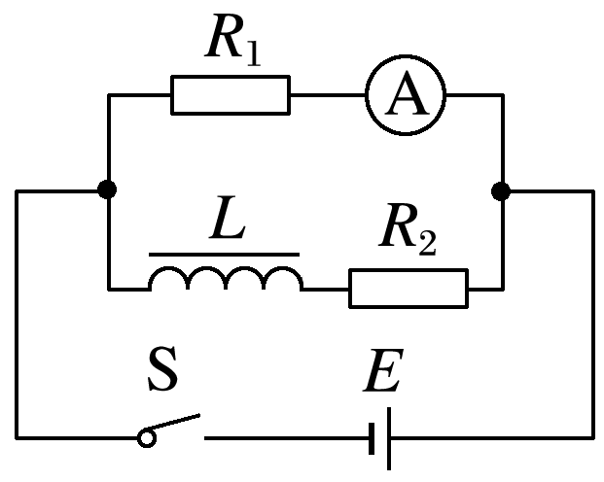
2.如图1所示的电路，开关闭合，电路处于稳定状态，在某时刻t₁突然断开开关S，则通过电阻R₁中的电流I₁随时间变化的图线可能是下图中的
√
图1
解析 当断开开关，原来通过R₁的电流立即消失，由于电磁感应，线圈L产生自感电动势阻碍自身电流变化，产生的感应电流流过电阻，其方向与原来流过电阻R₁的电流方向相反，慢慢减小最后为0，故D正确.
1
2
3
4
5
6
7
8
9
10

Slide 4
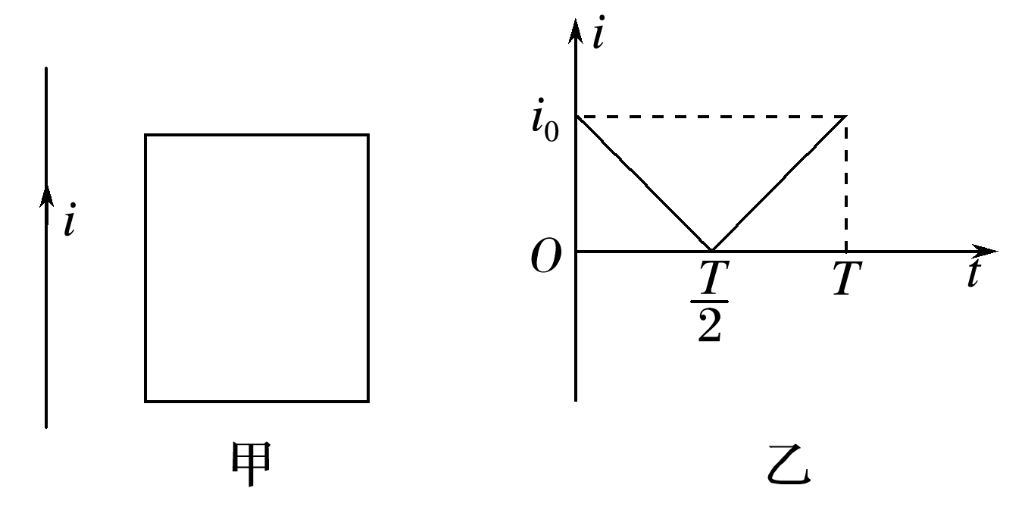
3.如图2甲所示，长直导线与闭合金属线框位于同一平面内，长直导线中的电流i随时间t的变化关系如图乙所示.在0～ 时间内，直导线中电流向上，则在 ～T时间内，线框中感应电流的方向与所受安培力的合力方向分别是
A.顺时针，向左
B.逆时针，向右
C.顺时针，向右
D.逆时针，向左
√
图2
1
2
3
4
5
6
7
8
9
10

Slide 5
根据安培定则知，导线右侧磁场的方向垂直纸面向里，电流逐渐增大，则磁场逐渐增强，根据楞次定律，金属线框中产生逆时针方向的感应电流；
根据左手定则，金属线框左边受到的安培力方向向右，右边受到的安培力方向向左，离导线越近，磁场越强，
则左边受到的安培力大于右边受到的安培力，所以金属线框所受安培力的合力方向向右，故B正确，A、C、D错误.
1
2
3
4
5
6
7
8
9
10

Slide 6
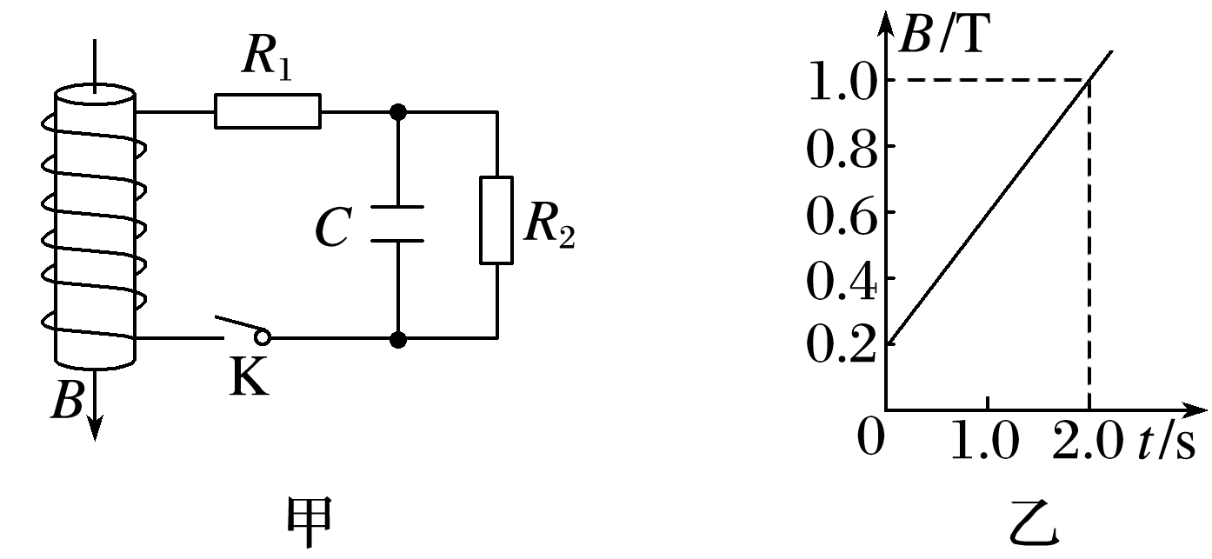
4.(2019·山东济南市3月模拟)在如图3甲所示的电路中，螺线管匝数n＝1 000匝，横截面积S＝20 cm².螺线管导线电阻r＝1.0 Ω，R₁＝4.0 Ω，R₂＝5.0 Ω，C＝30 μF.在一段时间内，垂直穿过螺线管的磁场的磁感应强度B的方向如图甲所示，大小按如图乙所示的规律变化，则下列说法中正确的是
A.螺线管中产生的感应电动势为1.2 V
B.闭合K，电路中的电流稳定后，电容器的
下极板带负电
C.闭合K，电路中的电流稳定后，电阻R₁的电功率为2.56×10^{－2} W
D.闭合K，电路中的电流稳定后，断开K，则K断开后，流经R₂的电荷量为1.8×10^{－2} C
图3
√
1
2
3
4
5
6
7
8
9
10

Slide 7
解得：E＝0.8 V，故A错误；
根据楞次定律可知，螺线管的感应电流盘旋而下，则螺线管下端相当于电源的正极，则电容器的下极板带正电，故B错误；
根据 P＝I²R₁，解得：P＝2.56×10^{－2} W，故C正确；
K断开后，流经R₂的电荷量即为K闭合时电容器一个极板上所带的电荷量Q，电容器两端的电压为：U＝IR₂＝0.4 V，流经R₂的电荷量为：Q＝CU＝1.2×10^{－5} C，故D错误.
1
2
3
4
5
6
7
8
9
10

Slide 8
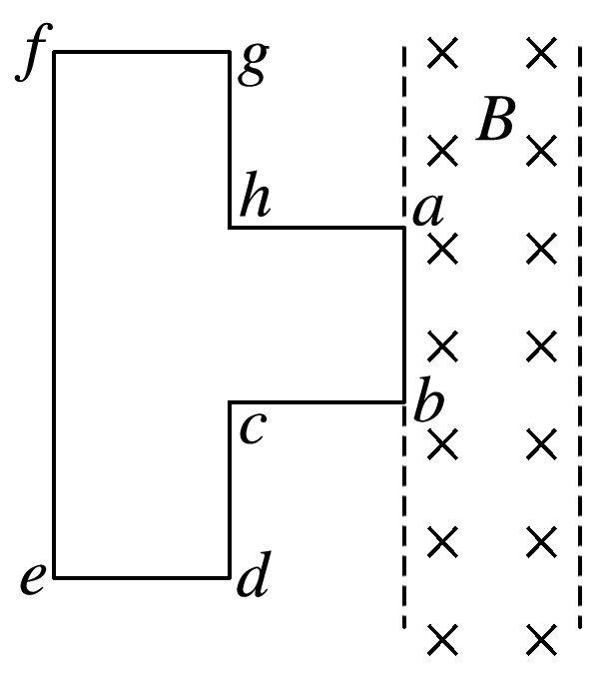
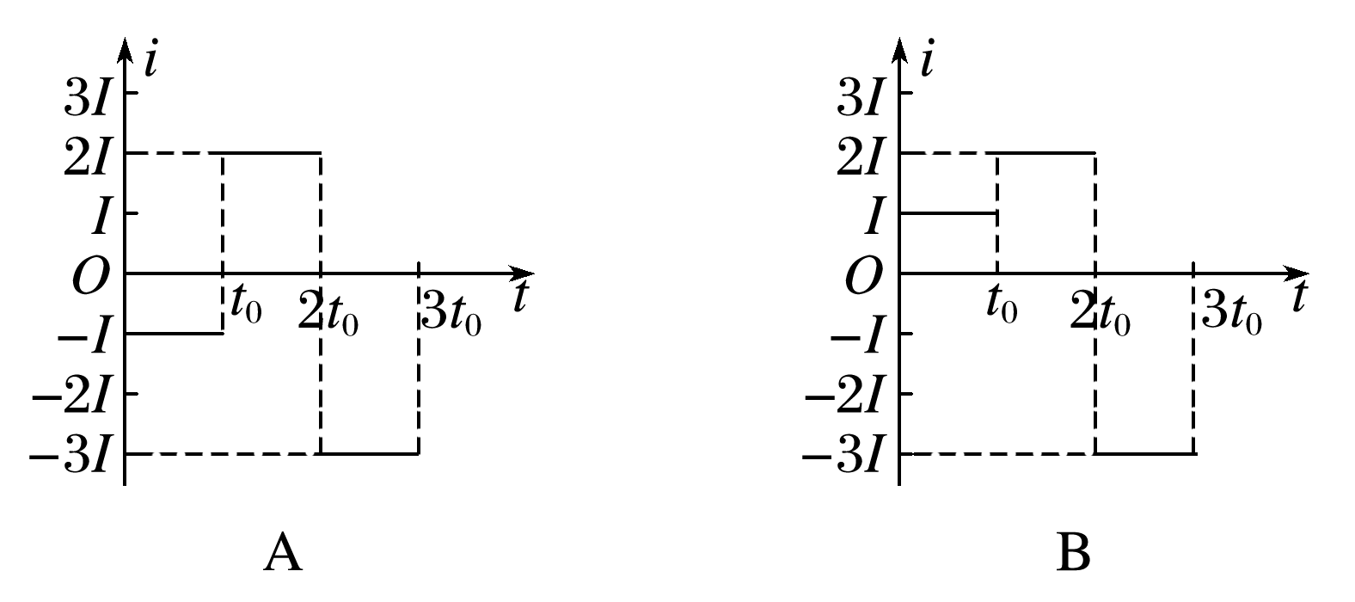
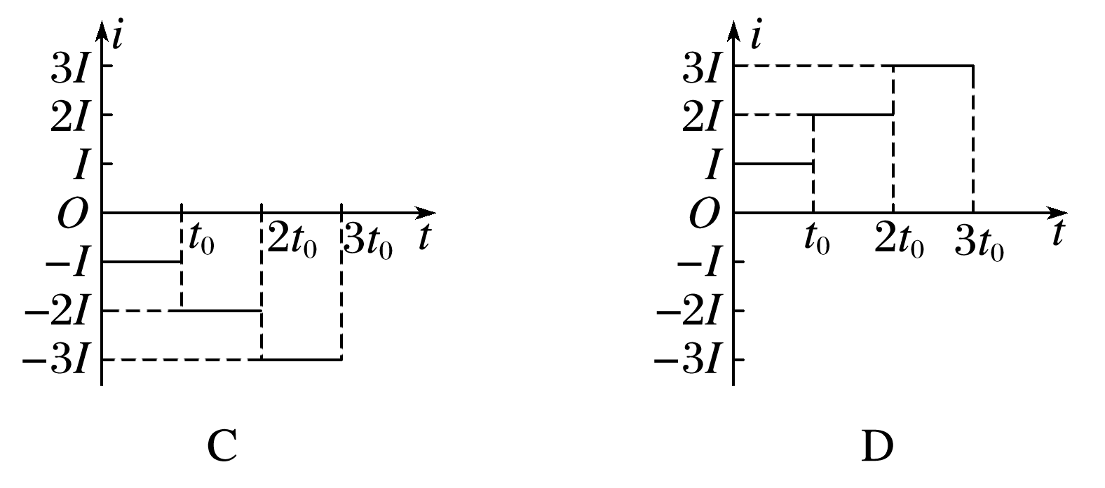
5.(2019·江西南昌市二模)如图4所示为一“凸形”线框，其中ab＝bc＝cd＝de＝ah＝hg＝gf＝l，ef＝3l.线框在外力作用下以恒定速度垂直磁场通过一宽为l的有界匀强磁场.取逆时针方向的电流为正，图示时刻t＝0，则线框中产生的电流i随时间t变化的图象中，正确的是
√
图4
1
2
3
4
5
6
7
8
9
10

Slide 9
由右手定则可知，线框进入磁场过程感应电流沿逆时针方向，是正的，线框离开磁场过程感应电流沿顺时针方向，是负的，故A、C、D错误，B正确.
1
2
3
4
5
6
7
8
9
10

Slide 10
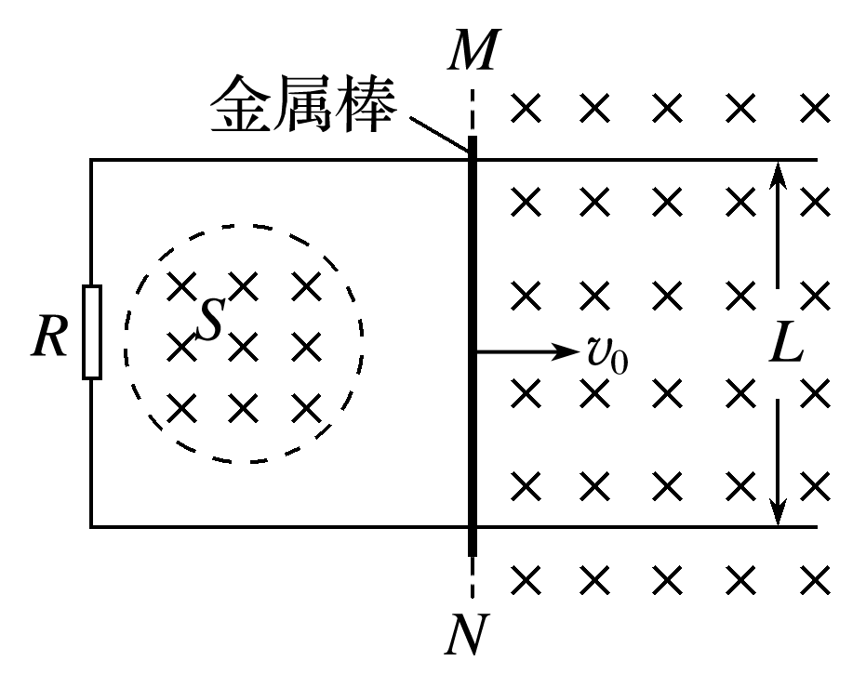
6.(2019·广西钦州市4月综测)如图5，两条间距为L的平行金属导轨位于同一水平面(纸面)内，其左端接一阻值为R的电阻；一金属棒垂直放置在两导轨上，且始终与导轨接触良好；在MN左侧面积为S的圆形区域中存在垂直于纸面向里的均匀磁场，磁感应强度大小B随时间t的变化关系为B＝kt，式中k为常量，且k>0；在MN右侧区域存在一与导轨垂直、磁感应强度大小为B₀、方向垂直纸面向里的匀强磁场.t＝0时刻，金属棒从MN处开始，在水平拉力F作用下以速度v₀向右匀速运动.金属棒与导轨的电阻及摩擦均可忽略.则
A.在t＝t₁时刻穿过回路的总磁通量为B₀Lv₀t₁
B.通过电阻R的电流不是恒定电流
C.在Δt时间内通过电阻的电荷量为 Δt
D.金属棒所受的水平拉力F随时间均匀增大
√
图5
1
2
3
4
5
6
7
8
9
10

Slide 11
解析 根据题意可知，MN左边的磁场方向与右边的磁场方向相同，那么总磁通量即为金属棒左侧两种磁通量之和，则在t＝t₁时刻穿过回路的总磁通量为Φ＝Φ₁＋Φ₂＝kt₁S＋B₀v₀t₁L，故A错误；
故通过电阻R的电流为恒定电流，B错误；
1
2
3
4
5
6
7
8
9
10

Slide 12
根据平衡条件可知，水平拉力大小等于安培力大小，
1
2
3
4
5
6
7
8
9
10

Slide 13
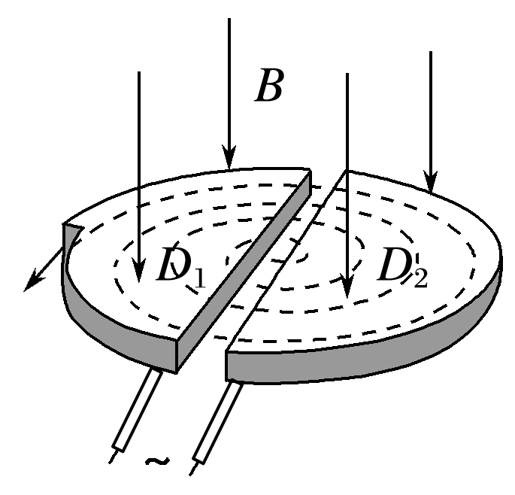
二、多项选择题
7.(2019·江苏盐城市第三次模拟)劳伦斯制成世界上第一台回旋加速器，其原理如图6所示.回旋加速器由两个铜质D形盒D₁、D₂构成，其间留有空隙，下列说法正确的是
A.粒子从电场中获得能量
B.粒子获得的最大速度与回旋加速器半径有关
C.粒子获得的最大速度与回旋加速器内的电场有关
D.回旋加速器中的电场和磁场交替对带电粒子做功
√
√
图6
1
2
3
4
5
6
7
8
9
10

Slide 14
解析 回旋加速器中的电场对带电粒子做功，粒子在电场中加速，在磁场中偏转，粒子从电场中获得能量，故A正确，D错误.
可知粒子获得的最大速度与回旋加速器半径R有关，但是与回旋加速器内的电场无关，故B正确，C错误.
1
2
3
4
5
6
7
8
9
10

Slide 15
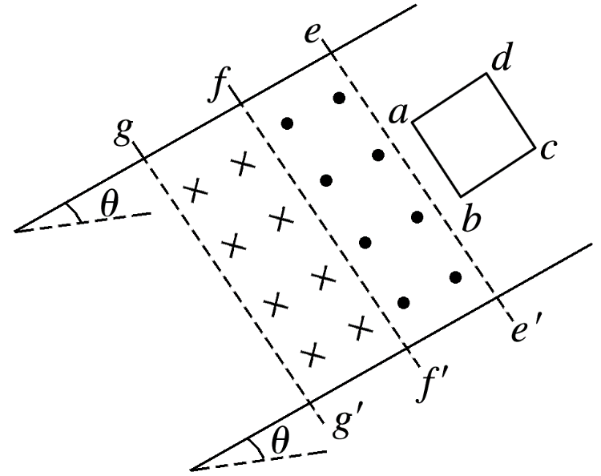
8.(2019·山东泰安市3月第一轮模拟)如图7，倾角为θ的光滑斜面上存在着两个磁感应强度大小相同的匀强磁场，其方向一个垂直于斜面向上，一个垂直于斜面向下，它们的宽度均为L.一个质量为m、边长也为L的正方形线框以速度v进入上部磁场恰好做匀速运动，ab边在下部磁场运动过程中再次出现匀速运动.重力加速度为g，则
A.在ab进入上部磁场过程中的电流方向为adcba
B.当ab边刚越过边界ff′时，线框的加速度大小为gsin θ
C.ab边进入下部磁场再次做匀速运动的速度为 v
D.从ab边进入磁场到ab边进入下部磁场再次做匀速运动
的过程中，减少的动能等于线框中产生的焦耳热
√
√
图7
1
2
3
4
5
6
7
8
9
10

Slide 16
解析 根据楞次定律可知，在ab边进入上部磁场过程中的电流方向为adcba，选项A正确；
当ab边刚越过边界ff′时，由于线框的ab边和cd边产生同方向感应电动势，则回路的感应电动势加倍，感应电流加倍，每个边受到的安培力加倍，则此时：4F_{安}－mgsin θ＝ma，解得线框的加速度大小为a＝3gsin θ，选项B错误；
1
2
3
4
5
6
7
8
9
10

Slide 17
由能量关系可知，从ab边进入磁场到ab边进入下部磁场再次做匀速运动的过程中，减少的动能与重力势能之和等于线框中产生的焦耳热，选项D错误.
1
2
3
4
5
6
7
8
9
10

Slide 18
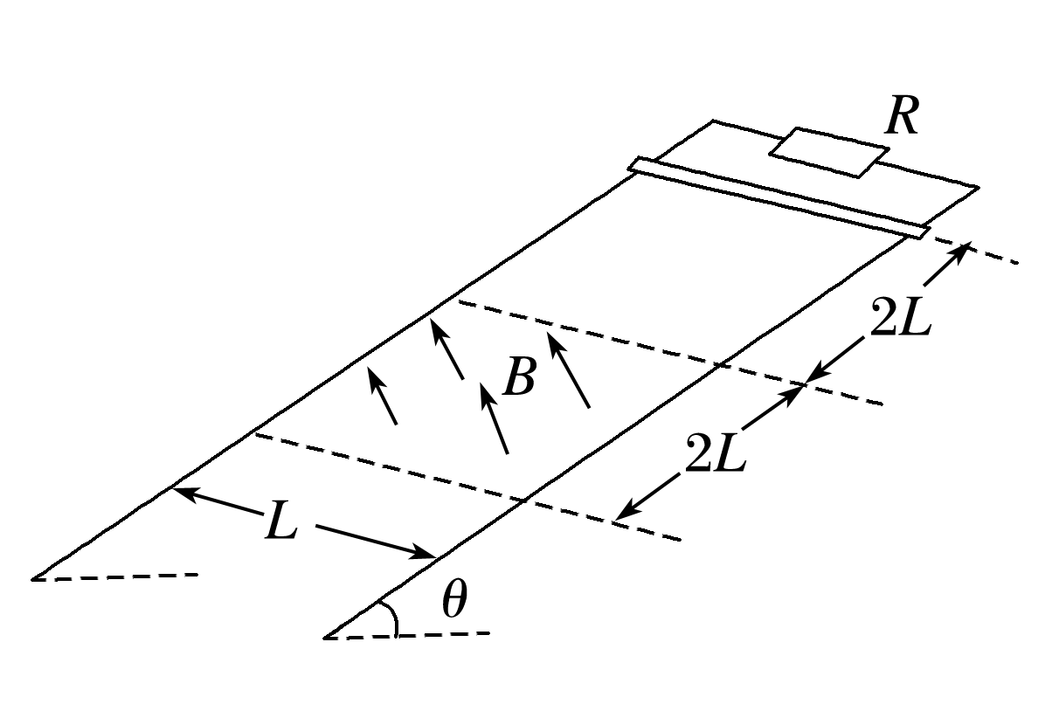
三、非选择题
9.(2019·山东济宁市第一次模拟)如图8所示，有一倾斜的光滑平行金属导轨，导轨平面与水平面的夹角为θ＝30°，导轨间距为L，接在两导轨间的电阻为R，在导轨的中间矩形区域内存在垂直斜面向上的匀强磁场，磁感应强度大小为B，磁场区域的长度为2L.一质量为m、有效电阻为0.5R的导体棒从距磁场上边缘2L处由静止释放，整个运动过程中，导体棒与导轨接触良好，且始终保持与导轨垂直.不计导轨的电阻，重力加速度为g.
(1)求导体棒刚进入磁场时的速度v₀的大小；
答案 见解析
图8
1
2
3
4
5
6
7
8
9
10

Slide 19
解析 导体棒由静止到下滑距离2L的过程中，由动能定理得
1
2
3
4
5
6
7
8
9
10

Slide 20
(2)若导体棒离开磁场前已达到匀速，求导体棒通过磁场的过程中，电阻R上产生的焦耳热Q_{R}.
答案 见解析
1
2
3
4
5
6
7
8
9
10

Slide 21
解析 设导体棒在磁场中匀速运动的速度为v，此时导体棒切割磁感线产生的感应电动势E＝BLv
产生的安培力为F_{安}＝BIL
由平衡条件得mgsin θ＝F_{安}
导体棒从开始释放到刚离开磁场的过程中，由能量守恒定律得
1
2
3
4
5
6
7
8
9
10

Slide 22
1
2
3
4
5
6
7
8
9
10

Slide 23
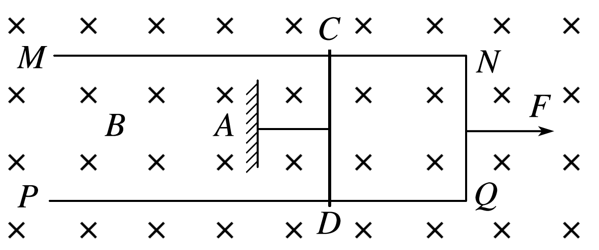
10.(2020·山东淄博市质检)如图9所示，一个质量为m、电阻不计、足够长的光滑U形金属框架MNQP，位于光滑绝缘水平桌面上，平行导轨MN和PQ相距为L.空间存在着足够大的方向竖直向下的匀强磁场，磁感应强度的大小为B.另有质量也为m的金属棒CD，垂直于MN放置在导轨上，并用一根与CD棒垂直的绝缘细线系在定点A.已知细线能承受的最大拉力为F_{T0}，CD棒接入导轨间的有效电阻为R.现从t＝0时刻开始对U形框架施加水平向右的拉力，使其从静止开始做加速度为a的匀加速直线运动.
图9
1
2
3
4
5
6
7
8
9
10

Slide 24
(1)求从框架开始运动到细线断裂所需的时间t₀及细线断裂时框架的瞬时速度v₀大小；
解析 细线断裂时，
1
2
3
4
5
6
7
8
9
10

Slide 25
(2)若在细线断裂时，立即撤去拉力，求此后过程中回路产生的总焦耳热Q.
1
2
3
4
5
6
7
8
9
10

Slide 26
解析 在细线断裂时立即撤去拉力，框架向右减速运动，棒向右加速运动，设二者最终速度大小均为v，设向右为正方向，由系统动量守恒可得mv₀＝2mv
撤去拉力后，系统总动能的减少量等于回路消耗的电能，
1
2
3
4
5
6
7
8
9
10

Slide 27
(8＋2)
章末综合能力滚动练

